Slide 1
班級正向管教
東區大同國小 黃滄富

Slide 2
心理小測驗1

Slide 3
還好嗎？目前的正向指數…

Slide 4
壓力指數解答
回答3個｢是｣：您的壓力指數還在能負荷的範圍
回答4~5個｢是｣：壓力滿困擾您，雖能勉強應付，但必須認真學習壓力管理了，同時多與良師益友 聊一聊。
回答6~8個｢是｣：您的壓力很大，趕快去看心理衛生專業人員，接受系統性的心理諮商或治療。
回答9個以上｢是｣：您的壓力已經很破表，應該看精神專科醫師，依醫師處方用藥舞治療與心理治療，幫助您的生活趕快恢復正常軌道。

Slide 5
心理小測驗2

Slide 6
人格特質量表１

Slide 7
人格特質量表２

Slide 8
經驗開放性
和善性
嚴謹性
神經質
外向性

Slide 9
研究這麼說…
｢和善性｣高的教師，較會運用正向的支持氣氛來管教學生，過於｢神經質｣的老師則較不會運用此一管教方式。
２.教師普遍正向管教的情形屬於良好，在各層面的平均數以合理的管教措施最高，其次是正向的支持氣氛，穩定的情緒管理最低。
資料來源：林鴻政(2017)。苗栗縣國民小學人格特質與正向管教關係之研究。
清華大學碩士論文。

Slide 10
「正向」是…
引發正向情緒
找到意義價值
獲得幸福快樂

Slide 11
有時，很難正向…

Slide 12
情緒凍結…
笑不出來
哭不出來

Slide 13
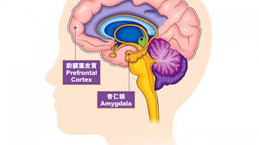
杏仁核被綁架了嗎?

Slide 14
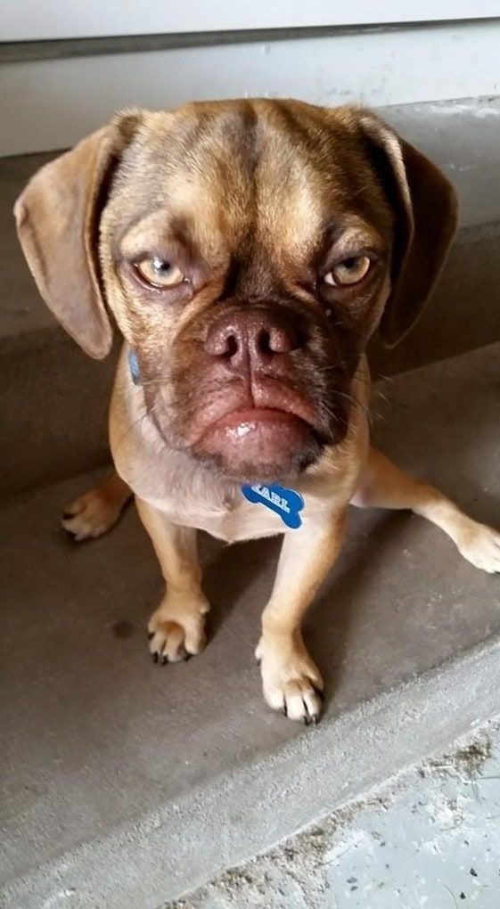
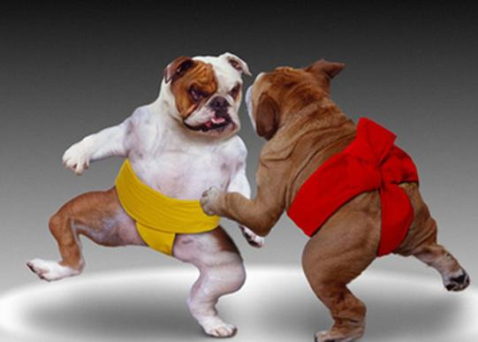
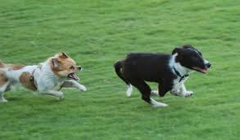
戰或逃?

Slide 15
專家的建議(丹尼爾.高曼)
1.停(買字典事件) 2.深呼吸 3.六秒原則 4.讓正向的情緒回來
5.把自己當旁觀者

Slide 16
專家的建議…
先~安放情緒（…)
再~情緒停看聽( 辨識 覺察 補充 流動 )
1.最常出現的情緒是….
2.生命中的事件有無重複的元素…
3.這些情緒如何影響目前的人際互動模式…

Slide 17
情緒自我照顧與修復
書寫療癒、自我對話、繪畫、聊天、
園藝、唱歌、聽音樂、運動、閱讀、
看電影、睡覺、整理環境、諮商、
冥想、宗教信仰、幫助他人……

Slide 18
我試過比較有效的…

Slide 19
多年來的收穫…
覺察、領悟、淨化自己真實的情緒
比較有能量去能幫助人
從強迫思考到彈性開放
從要求完美到放下執念
減少發怒及遷怒，不當情緒汙染源
內在感到平靜
很大很大的勇氣

Slide 20
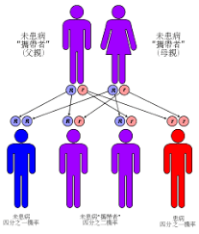
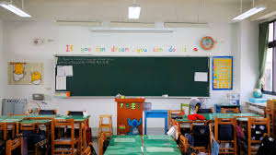
想要「正向」…
50%遺傳
40%掌控在自己
10%環境

Slide 21
教室裡的正向管教

Slide 22
正向管教的內涵
管教的過程:關注「人」而非「問題」
管教的技巧:
1.運用正向語言和肢體 (語調、語氣、語速)
2.避免否定、批判 (維持良好關係)
3.融入諮商輔導技巧(支持、鼓勵、肯定、同理)
我們都還想要退休金!!!

Slide 23
有效正向管教策略(文獻)
（1）確實有效運用規範
（2）教師充分運用輔導技巧解決問題
（3）教導學生建立責任心並接受管教
（4）教師以身教並進行自我反思
（5）善用支持系統

Slide 24
運用於班級經營的策略
閱讀信札:每週師生一篇閱讀交換週記，融入欲傳達的正向價值觀，進行討論分享。
阿德勒心理寫作:班書共讀，以阿德勒正向心理學人性觀探討、分析小說中的人物，進行心理寫作。
溫馨慶生會:邀請全班家長寫信給孩子，內容包含懷胎十月的辛苦、出生前後的回憶趣事、對孩子的鼓勵等，於每月慶生會時，由老師代為唸出。
班級事件狀況劇: 學生角色扮演事件後，全班進行討論，師引導雙方表達想法和感受。

Slide 25
師生關係分類
1.漠視(全盤忽略)
2.不帶情感 (只有教學缺乏情感)
3.自我中心(有條件的交流互動)
4.過度涉入(界線混淆尋求認可)
5.同理(正向溫暖陪伴) 影片

Slide 26
建立關係的準備
1.誠實面對自己的情緒
2.看懂孩子行為背後的渴望
3.營造安全的環境
4.以不防衛方式的回應(不刺激杏仁核戰-逃-凍結的過度反應)

Slide 27
師生關係—扭轉情勢的對話技巧
冷靜—冷靜—冷靜— 蒐集資訊 ｢發生什麼事了？｣｢你還好嗎？需要時間冷靜一下嗎？｣
幫孩子說出感受(同理)— ｢你很氣大家，為什麼他們不喜歡自己？｣ ｢除了生氣，好像也很難過……不知道到底該怎麼辦？｣
行為外化—
不好的行為 ≠ 不好的你 (改變有其可能)
傳遞｢想幫忙｣的立場 ｢我們一起想辦法｣

Slide 28
案例分享
1大熱天穿長袖的孩子

Slide 29
親師關係—家長需要教育
說明理念 、教學計畫—
說明學理根據、營造專業形象、穩定、取得信任
教育家長—
潛移默化(影片、ppt)、示範(網頁)
正向回饋
父母也需要稱讚

Slide 30
親師關係—聯絡簿使用的幾個建議
憂喜皆報
學生衝突或受傷 用語中性、只講述經過事實
表明1：關心、擔心的立場
表明2：老師做了什麼、需要家長做什麼
表明3：親師一起合作幫助孩子……(幫助家長切割情緒)

Slide 31
認知面—
我想要怎樣的班級？(what do you want?)
我目前做的能不能達到我要的？
總目標可以分成幾個小目標？
可以先做的是什麼？
學生行為問題不是針對「我」(個人化)

Slide 32
開始正向

Slide 33
自我對話
我要｢創造｣怎樣的班級？
我的言行對孩子是重要的。
我的言行有教育意義嗎？
我這麼做，是孩子需要的還是「我」需要的？
為什麼孩子不服從我的，就是不對的？他為什麼不能不服從我？
誰規定家長不能誤解我？我做了什麼不被誤解？
對自己的情緒追根究柢

Slide 34
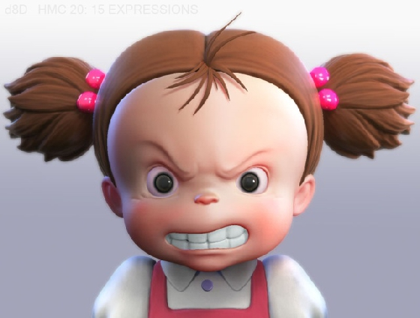
情緒面—
了解自己如何表現情緒
了解自己的限制
說出或寫出感受
從1數到5、深呼吸
轉換場景—喘息

Slide 35
啟動正向能量
~從感謝開始

Slide 36
行為面—
擁有宗教信仰、親情與友情– Seligman
享樂、參與(投入)、意義感– Seligman
取得正向力量-- Sonja Lyubomirsky (1)心存感激(2)行善(3)寬恕(4)人際關係(5)宗教信仰……

Slide 37
寫下感謝
寫：選擇一件事或一個人寫下你的感謝……
宣告：唸給自己聽、po在臉書或直接給對方……都可以
不知從何感謝，就先想想……

Slide 38
生命終點的反思
我希望我能過屬於自己的人生
我希望我不要這麼努力工作
我希望我更勇於說出自己的感受
我希望我能多跟家人、朋友以及重要的人聯絡
我希望我可以讓自己更開心
(來自安寧病房護理師的口述)

Slide 39
相關資源

Slide 40
推薦書:死亡如此靠近
.

Slide 41
推薦書:做自己最好的陪伴

Slide 42
療癒，從感受情緒開始

Slide 43
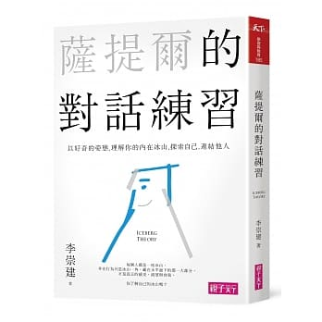
薩提爾的對話練習

